Slide 1

Documento Arquitectura Software Xplorate
Rodrigo García Hoyos
Celular +57 310 676 3499
Par evaluador reconocido por Colciencias
Investigador Asociado (I) Convocatoria 781 de 2017 a Colciencias.

Slide 2
INTRODUCCIÓN
Este documento se propone mostrar todos los aspectos y las características que son parte de la arquitectura del sistema XPLORATE, el sistema está basado en el patrón de arquitectura de software Modelo Vista Controlador que separa los datos y la lógica de negocio de una aplicación de la interfaz de usuario y el módulo encargado de gestionar los eventos, el sistema fue desarrollado en LARAVEL 5.6.

Slide 3
¿QUE ES XPLORATE?
Xplorate es un sistema de captura de datos por medio de una interface web, el usuario se registra, entra y puede acceder al test. una vez respondidas todas las preguntas se muestra un análisis de 5 dimensión del bienestar y la posibilidad de ver un gráfico histórico del crecimiento ó decreciento de las dimensiones.

Slide 4
Las 5 dimensiones trabajan bajo una escala de 1 a 5 donde:
EMOCIONAL - FINANCIERO- SOCIAL- FÍSICO-SIGNIFICADO Y PROPÓSITO
Dimensión | Condición | Color
EMOCIONAL | Menor o igual a 2 | Rojo
EMOCIONAL | Mayor a 2 y menor a 4 | Amarillo
EMOCIONAL | Mayor o igual a 4 | Verde

Slide 5
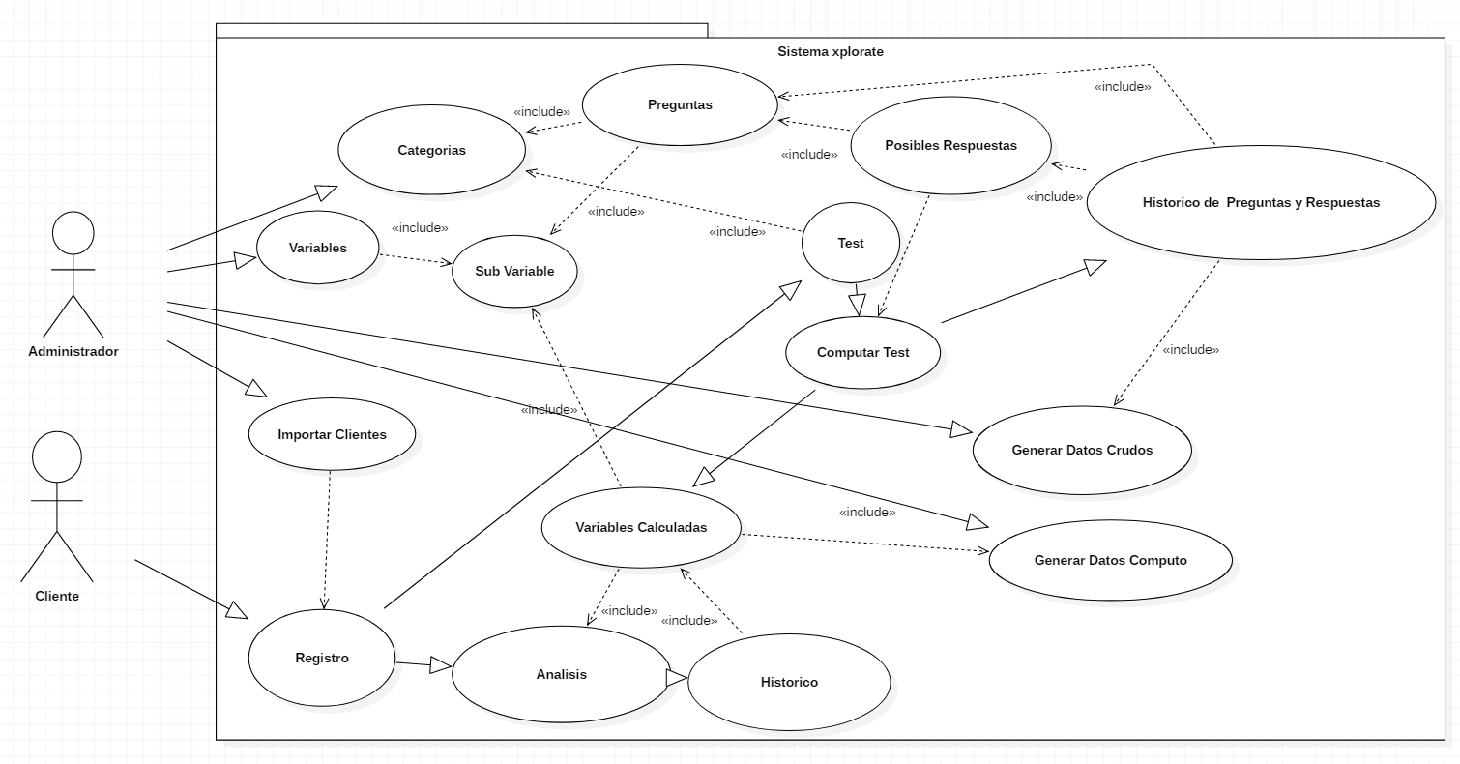
MODELO CASOS DE USO

Slide 6
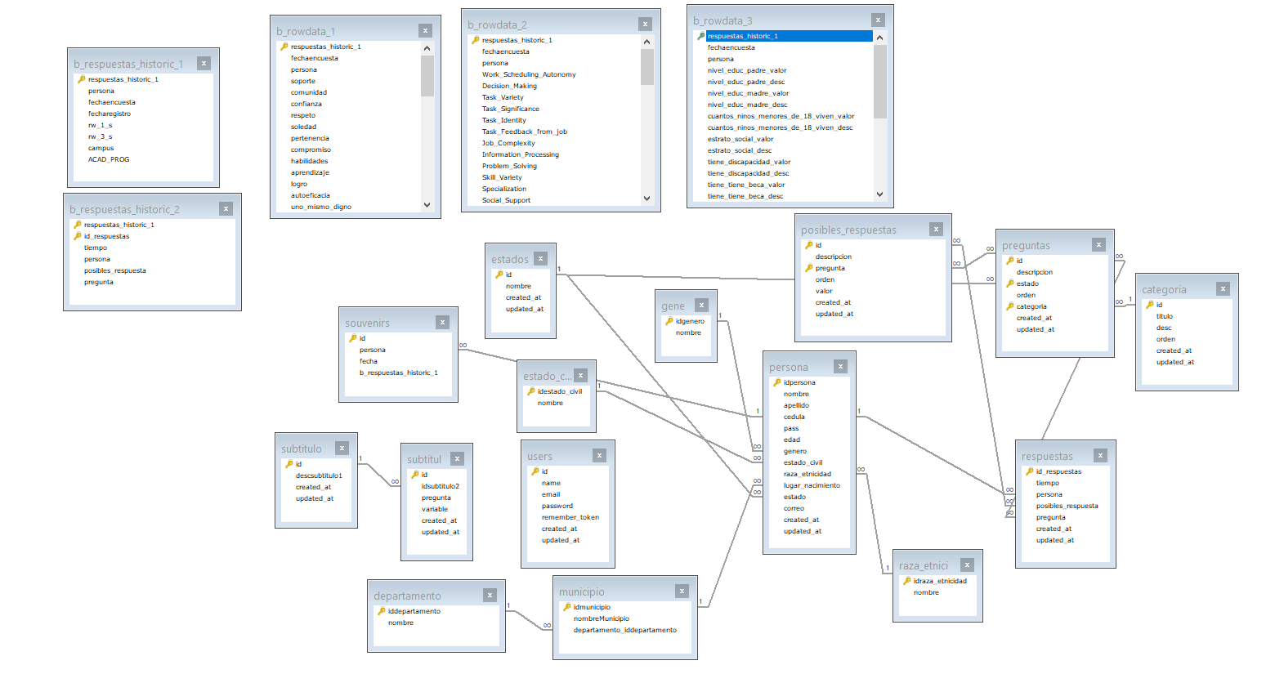
MODELO RELACIONAL

